Slide 1
KHỞI ĐỘNG

Slide 3
Thực hiện tô màu $\frac{5}{7}$ băng giấy
A
B
C
D

Slide 5
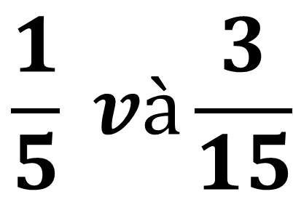
Quy đồng mẫu số hai phân số$\frac{1}{5} và\frac{4}{15}$ ta được
A
C
$$\frac{1}{5} và\frac{3}{15}$$
$$\frac{1}{5} và\frac{3}{15}$$
B
D
$$\frac{3}{15} và\frac{4}{15}$$
$$\frac{11}{15} và\frac{4}{15}$$

Slide 7
Rút gọn phân số $\frac{4}{12}$ ta được
A
B
$$\frac{1}{3}$$
$$\frac{8}{24}$$
C
D
$$\frac{1}{4}$$
$$\frac{2}{6}$$

Slide 9
Tính: $\frac{3}{5}+\frac{4}{5}= ?$
A
B
$$\frac{7}{10}$$
$$\frac{7}{5}$$
C
D
$$\frac{8}{9}$$
$$\frac{1}{5}$$

